Slide 1
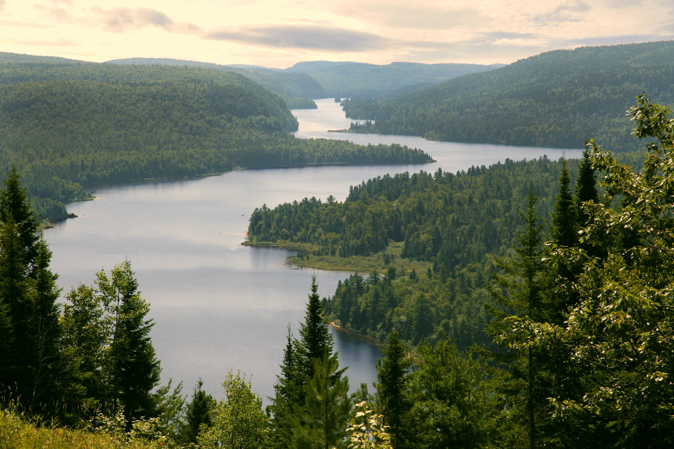
Les Régions du Québec: La Mauricie
Jayne Abrate
abratejayne@gmail.com
theabratepage.com

Slide 2
Les premiers explorateurs
Premiers habitants - Montagnais / Innus (Algonquiens)
Jacques Cartier - 1534-42 - remonte le Saint-Laurent lors du 2e voyage
Samuel de Champlain - 1604-16
https://www.museedelhistoire.ca/musee-virtuel-de-la-nouvelle-france/introduction/
Fondation des villes
  Tadoussac - 1600 - Chauvin de Tonnetuit - poste de traite
  Québec - 1608 - Stadaconé
  Trois-Rivières - 1634 - Théodore Bochart du Plessis, Sieur Laviolette, Métabéroutin
  Montréal - 1642 - Paul de Chomedey de Maisonneuve & Jeanne Mance, Ville-Marie / Hochélaga

Slide 3
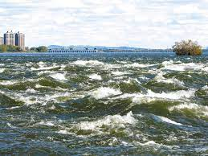
Le Saint-Laurent - Palmarès
Altitude à la sortie du lac Ontario – 75 m
Longueur - 1197 km (27e) (ie. Mississippi 4e)
Débit – 12.309 m³/s (13e) (ie. Amazone 1er,
Mississippi 14e)
Bassin versant / bassin collecteur - 1.610.000 km²
  Le bassin de l’Amazone est le plus grand si on compte uniquement le fleuve.
  Le Saint-Laurent est le plus grand si on compte les Grands Lacs et leurs affluents.
Taille de l’estuaire – 1er rang au monde

Slide 4
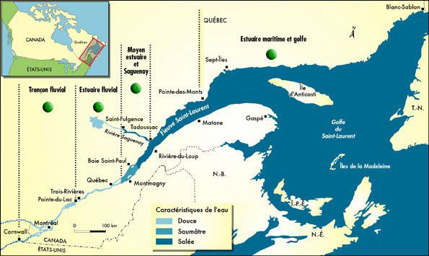
Le Saint-
Laurent
Comment distinguer les différentes parties du
fleuve?
 | Fleuve | Estuaire | Golfe
Largeur | 1-5 km | 2-60 km | >300 km
Profondeur | 2-20 m | >300 m | environ 500 m
Salinité | non | de saumâtre à salé | salé
Début | Lac Ontario | Île d’Orléans | Pointe-des-Monts

Slide 5
Projet cartographique
Prenez un voyage fait par un des explorateurs et suivez son parcours sur Google Earth. https://www.historymuseum.ca/virtual-museum-of-new-france/introduction/
Divisez le trajet en segments que vous pouvez analyser plus en détail.
Sur une carte marquez les différents phénomènes géographiques. Quelles sont les constructions de l’homme que vous repérez? Quand ont-elles été construites? Pourquoi? Quelles parties de ce trajet peut-on suivre par route? Pouvez-vous identifier des évidences des marées dans les images?
Enregistrez le voyage et commentez-le (avec Google Earth Pro) ou créez-en une carte annotée avec GoogleMaps.
Si vous n'avez pas accès à Google Earth, vous pouvez faire un projet similaire dans Google Maps sans la facilité video.
*Projet d'analyse de villes québécoises

Slide 6
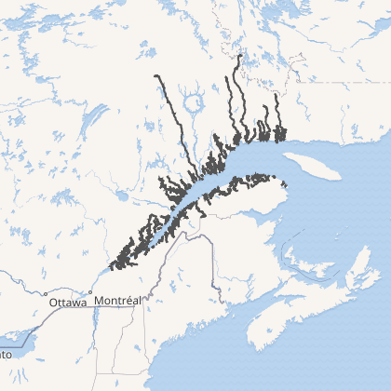

Slide 7
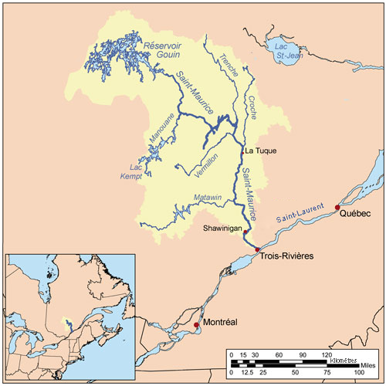
La Rivière Saint-Maurice
Métabéroutin
rivière décrite par Jacques Cartier, Rivière de Fouez
(Maison de Fois)
1651 premier européen jusqu'à Shawinigan
plusieurs autres noms / Saint-Maurice au 18e siècle
après la Seigneurie du Saint-Maurice
587 km / 405 m denivelation
10 barrages hydroélectriques, depuis 1983 le
Réservoir du Gouin

Slide 8
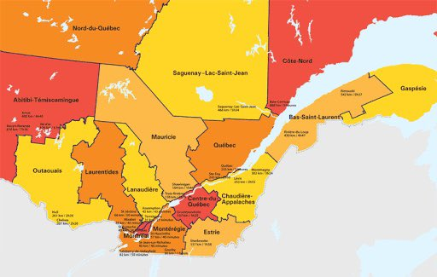
La Mauricie
région forestière - 77,9% boisée / Parc de la Mauricie
3 villes principales
nom date de 1933, dérivé de "Vallée du Saint-Maurice",
besoin de franchiser le nom
berceau de l'industrialisation
  sidérurgie
  pâte et papier
  pouvoir hydroélectrique

Slide 9
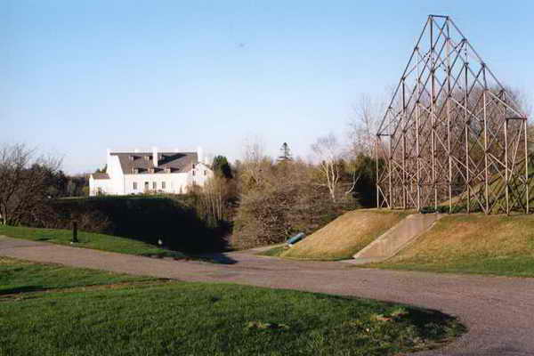
Les Forges du Saint-Maurice
Fonderie de 1730 jusqu'en 1883, jamais rentable
Premier lieu lieu de ce genre en Nouvelle France
François Poulin de Francheville, Seigneur de Saint-Maurice, accordé les droits miniers
Francheville marchand de fourrures
15 km au nord de Trois-Rivières

Slide 10
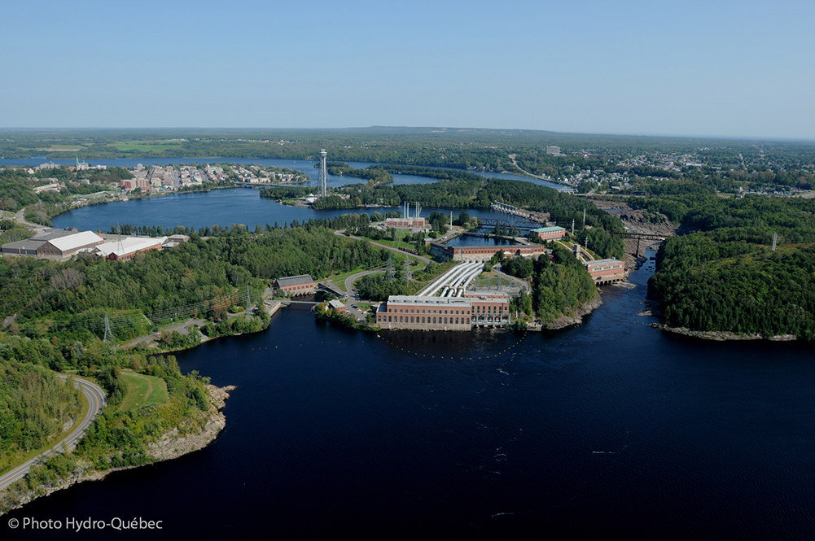
Shawinigan
population > 49.000 (2016)
chutes
premier européen en 1651
Chaouinigane / Oshaouinigane / Achawénégan / Assaouinigane
Centrale hydroélectrique / 1899-1901, 2e/10 en amont de Trois-Rivières
Cité de l'Energie

Slide 11
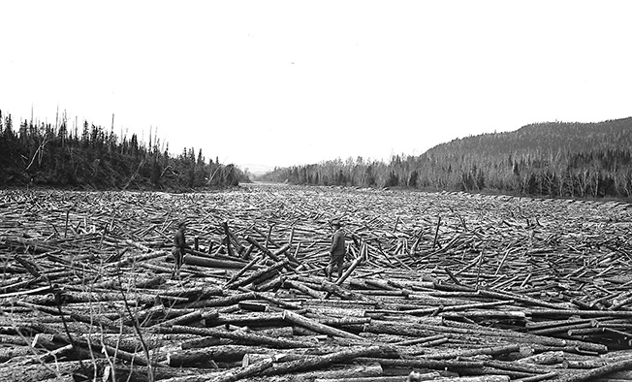
La Drave
Industrie forestière
Scieries
La drave remonte au début des papeteries
Coureurs du bois
Bûcherons
Draveurs - 35.000 aux années 1940
Draveurs vs.

Slide 12
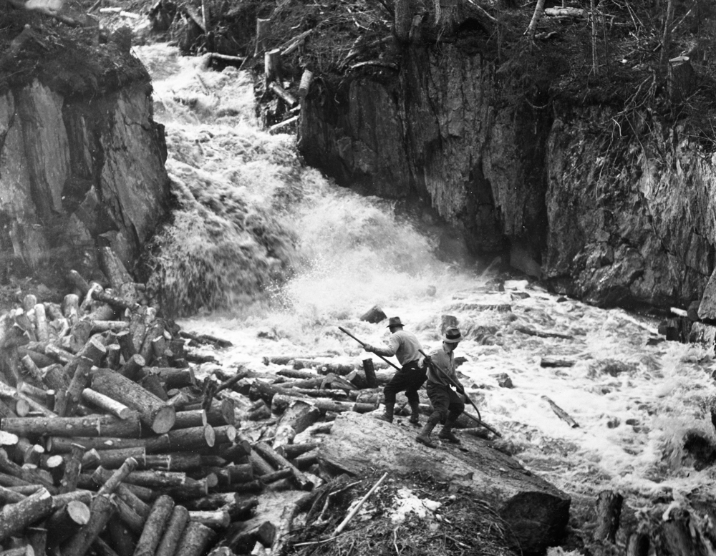
La Drave
Draveurs / drave
Flottage / flottaison
Pitoune - billot de bois de 4 pieds
Chaloupe à rames ou grosse boat
Embâcles
Estacades
Piques / gaffes
Or blanc
Milieu 19e siècle jusqu'en 1995, surtout 1930-1950s

Slide 13
La Drave
Métier dangereux
Mieux payé
Employés des papeteries
  Pitounes arrivent presque sans écorce et ramollis par l'eau
Préoccupations écologiques dans les années 1970
  Manque d'aération pour les poissons
  Décomposition des debris au fond des cours d'eau qui nuit aux frayères
Interdite 1980, enfin en 1995 sur la Saint-Maurice

Slide 14
Vidéos
1973: La drave en Mauricie
Félix Leclerc: La Drave
La Pitoune
Raftmans, dravveurs et bûcherons: L'Histoire nous dira
La drave, un metier intimement lie a l'histoire du Quebec
Activités à suivre
A noter aussi: "Menaud, maître draveur" / "La chasse-galerie"

Slide 15
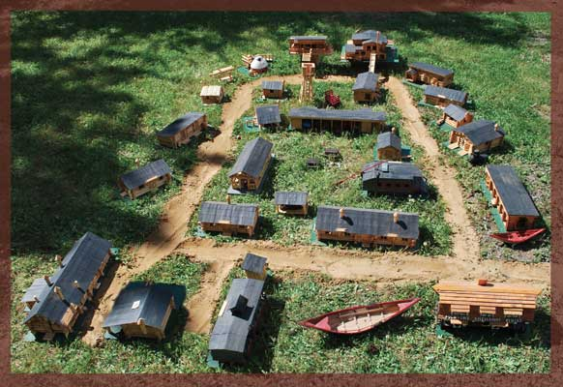
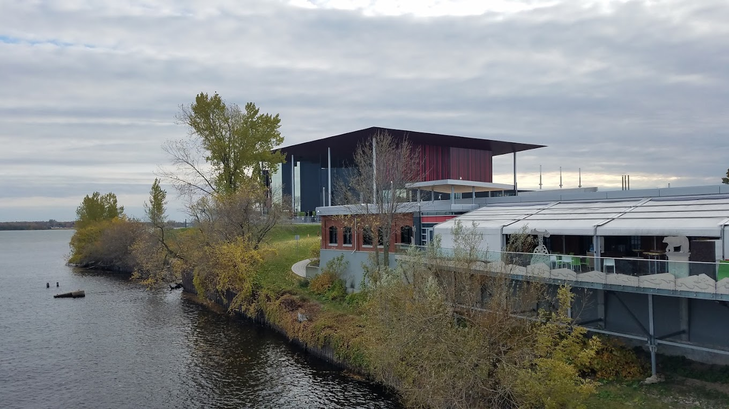
Musées à voir
Le Village du Bûcheron à Grandes-Piles
Visite guidée en conte et en chanson
Repas sur reservation
Boréalis à Trois-Rivières
A 15 mn de l'hôtel
Ancienne station de pompage

Slide 16
Trois-Rivières
Ville fondée en 1634 (2e ville) par Sieur de Laviolette sur les orders de Champlain
375e anniversaire en 2009
Un fort érigé qui est aujourd'hui commémoré par une plaque
Sur le Chemin du Roy - Repentigny à Québec - construit 1731-37
Nom vient du fait que la Saint-Maurice se divise en trois bras - trifluvien
1908 - terrible incendie qui détruit la plupart de la vieille ville, seuls 10 anciens bâtiments épargnés
1967 - pont relie Trois-Rivières à Bécancour
Amphithéâtre Cogéco présente en exclusivité un spectacle annuel du Cirque de Soleil du 19 juillet au 19 août

Slide 17
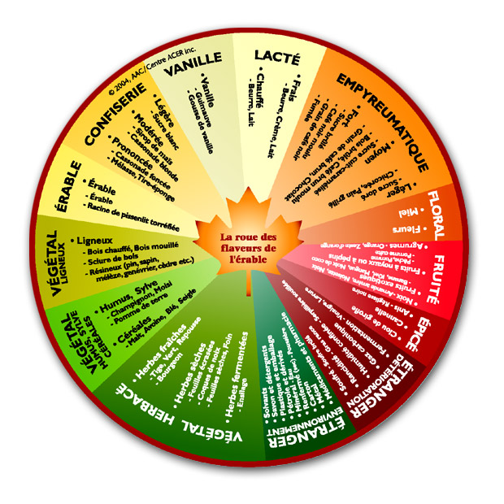
Traditions culinaires autour de Trois-Rivières
Erable - 80% de la production mondiale du sirop d'érable vient du Québec
Dégustation du sirop d'érable
Classification du sirop d'érable canadienne vs. américaine
Roue des flaveurs

Slide 18
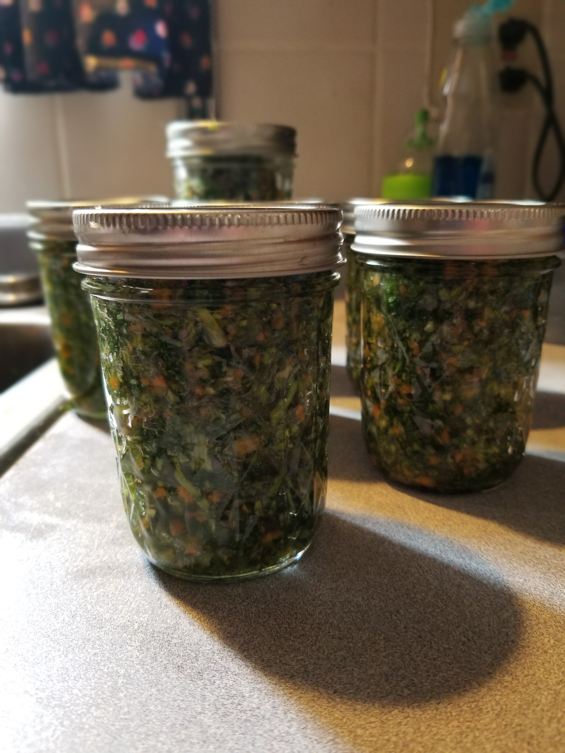
ACTIVITES SUR LES HERBES SALEES
Herbes salées
  Extrait #1 Herbes salées
  Extrait #2 Herbes salées
  Extrait #3 Herbes salées
  Extrait #4 Herbes salées
Divisez les clips pour les faire analyser par des groupes d'élèves.
  Dressez une liste des ingrédients utilisés par chacun.
  Quels ustensiles sont utilisés?
  Quels ingrédients se trouvent dans toutes les recettes?
  Certains disent qu'il y a des herbes qu'il ne faut pas utiliser. Lesquelles?
  Pourquoi met-on des carottes?
  Comment prépare-t-on les ingrédients et quelles parties utilise-t-on?
  Faites des expériences dans de petits bocaux en changeant la quantité et la variété de sel.
Fiche de comparaison

Slide 19
QUELQUES RECETTES
Les Fèves au lard
La Soupe aux poix
Le Ragoût de boulettes
Questionnaire sur la préparation des plats
Activités sur les vidéos culinaires

